Slide 1
MÁQUINAS ELÉCTRICAS
T.U.M.I. 2020
CRISTALDO JAVIER

Slide 2
MOTORES ASINCRÓNICOS MONOFÁSICOS
Los motores de inducción monofásicos existen en muchas instalaciones, tanto industriales como residenciales a las que la compañía eléctrica sólo suministra un servicio de corriente alterna (CA) monofásica. Además, en todo lugar casi siempre hay necesidad de motores pequeños que trabajen con suministro monofásico para impulsar diversos artefactos electrodomésticos tales como máquinas de coser, taladros, aspiradoras, acondicionadores de aire, etc.

Slide 3
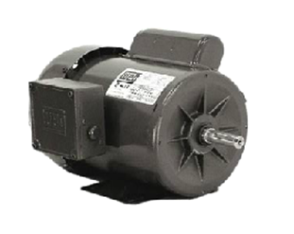
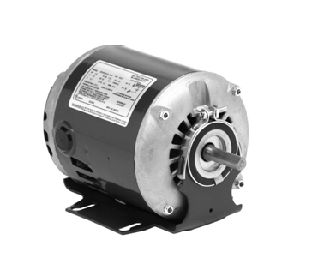
MOTORES MONOFÁSICOS DE INDUCCIÓN
La mayoría de los motores monofásicos son “motores de pequeña potencia de un valor fraccionario” (menos de 1 hp). Sin embargo, algunos se fabrican en tamaños normales de potencia integral: 1.5, 2, 3, 5, 7.5 y 10 hp tanto para 110 V como para 230 V en servicio monofásico.

Slide 4
Aspectos constructivos
Fundamentalmente los motores monofásicos de inducción cuentan con un estator construido de material ferromagnético (por ejemplo, chapas de hierro al silicio) sobre el que se colocan las bobinas principales, tantas como polos tenga el motor.
En la figura se puede ver, además, un rotor de características similares al estator, rodeado de barras conductoras cortocircuitadas en los extremos por anillos formando una “jaula de ardilla” típica de los motores de inducción

Slide 5
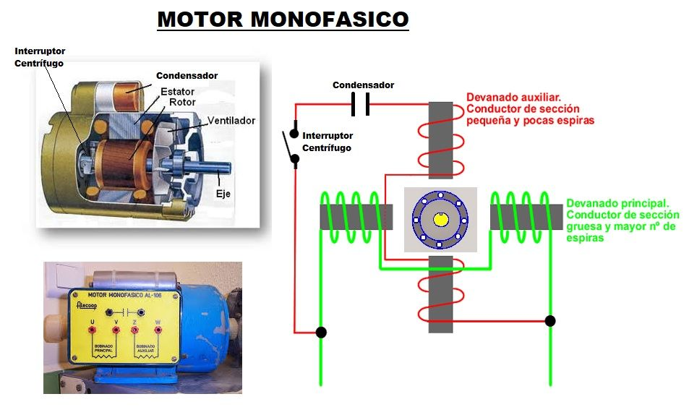
Motores Asíncronos Monofásicos
Estas sencillas máquinas conservan la propiedad fundamental de no poseer contactos eléctricos rozantes lo que les confiere una durabilidad muy alta y muy bajo mantenimiento.

Slide 6
Principio de funcionamiento
Los motores monofásicos de inducción experimentan una grave desventaja. Puesto que sólo hay una fase en el devanado del estator, el campo magnético en un motor monofásico de inducción no rota. Puesto que no hay campo magnético rotacional en el estator, un motor monofásico de inducción no tiene par de arranque.

Slide 7
Principio de funcionamiento
Si pensamos en un motor de un solo par de polos, podemos ver fácilmente que el campo generado por el devanado principal al conectarse a una fuente de tensión alterna, tiene una dirección fija y un signo cambiante en forma sinusoidal. Los motores de inducción requieren un campo magnético rotante para inducir las corrientes adecuadas en el rotor y producir un par mecánico.

Slide 8
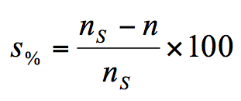
Principio de funcionamiento
Si el campo magnético es fijo en el espacio y alterno en el tiempo y el rotor se halla detenido (por ejemplo al intentar arrancarlo) el circuito electromagnético resultante se asemeja mucho al de un transformador en cortocircuito.
Para comprender el funcionamiento de éstas máquinas debemos imaginar que el campo magnético alterno es en realidad la composición de dos campos de módulos constantes pero rotantes en sentidos opuestos.

Slide 9
Principio de funcionamiento
El Teorema de Leblanc señala que un devanado monofásico recorrido por una corriente alterna monofásica crea un campo magnético pulsante, el cual equivale a dos campos magnéticos giratorios iguales que rotan en sentidos opuestos. Cada uno de estos campos giratorios origina un par similar al de una máquina asíncrona polifásica.

Slide 10
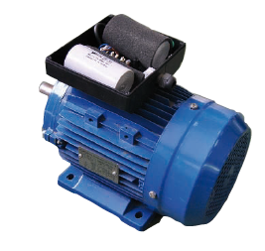
Principio de funcionamiento
Si por algún medio, en cambio, se impulsara el rotor en un sentido cualquiera se induciría instantáneamente un par en el eje que aceleraría la máquina hasta alguna velocidad de equilibrio con el par resistente. De ésta forma los rotores no giran por si solos, ya que en un caso ideal los momentos inducidos a cada lado del eje son iguales y opuestos.
Así llegamos a la característica principal de los motores de inducción monofásicos: no pueden arrancar por sí solos.

Slide 11
Métodos de puesta en marcha
El hecho de que esta maquina no tenga par de arranque propio, ha originado diversos sistemas auxiliares para ponerlos en marcha.
Método de bobina auxiliar en cortocircuito

Slide 12
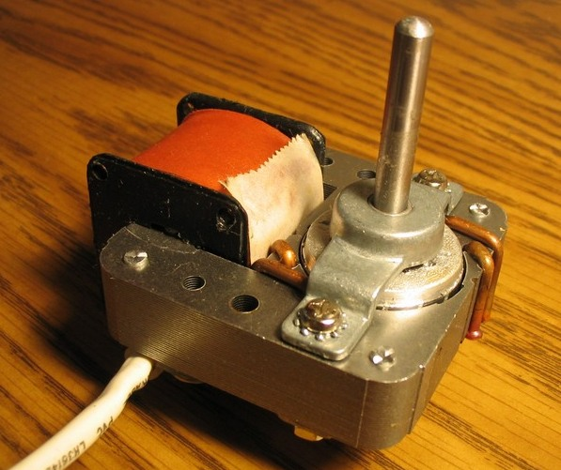
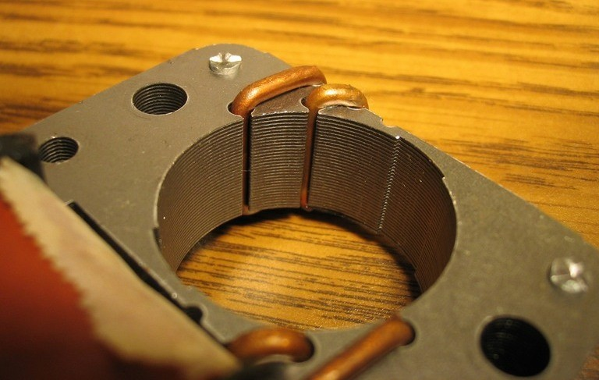
Método de bobina auxiliar en cortocircuito
El método de la espira de sombra, se usa para los motores muy pequeños, Consiste en utilizar un estator con polos salientes. Cada polo saliente se divide en dos partes, y en una de ellas se coloca una bobina conductora que lo abraza. Por esas bobinas, cuando el flujo que pasa por ella varíe, aparecerán sendas corrientes que crearán otros tantos campos magnéticos, debilitando al flujo que los crearon oponiéndose a ellos. De esta forma se consigue debilitar el campo magnético en los polos sombreados cuando el campo está creciendo, y aguantar la magnitud del campo cuando éste está disminuyendo. El efecto total es que se tiene dos campos magnéticos pulsantes; no están desplazados en el espacio 90 grados (como mucho 45 grados), pero su efecto conjunto es la creación de un débil campo giratorio que posibilite el arranque del motor.

Slide 13
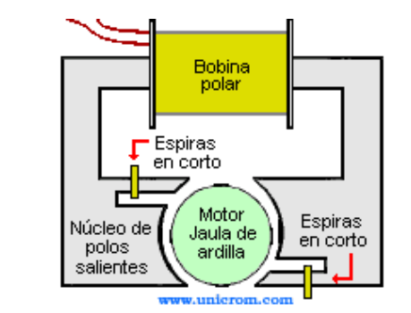
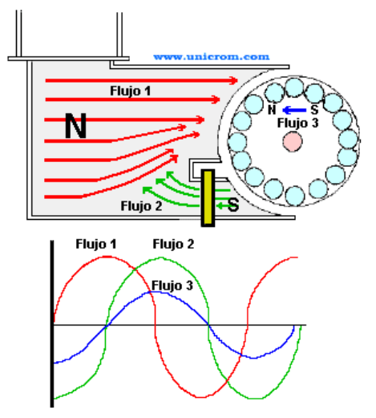
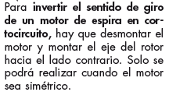
Método de bobina auxiliar en cortocircuito

Slide 14
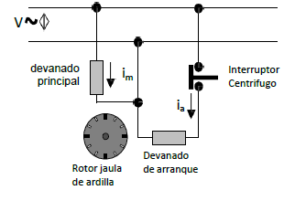
Motor de fase cortada
Se basa en colocar un bobinado auxiliar desplazado físicamente 90º del principal. Además se lo construye de conductor más fino y suele tener diferente cantidad de vueltas
Al sumar los campos principal y auxiliar se tiene un vector giratorio que describe una elipse. No es un campo rotante de magnitud constante pero alcanza para impulsar por sí sólo al rotor en el arranque.

Slide 15
Motor de fase cortada
Ya que el devanado auxiliar es de sección pequeña, no puede funcionar por mucho tiempo. Se recurre a un interruptor centrífugo que desconecta el circuito auxiliar una vez que el rotor alcanza aproximadamente el 70% de la velocidad asignada. Este sistema se aplica en potencias entre 50W y 500W.

Slide 16
Motor de fase cortada
Las principales desventajas del motor son:
1) su bajo par de arranque
2) que cuando tiene mucha carga se produce un par elíptico o pulsante que hace que el rotor emita ruidos.
Por estos motivo, el motor de fase partida se usa en aparatos electrodomésticos para impulsar cargas que producen ruido, como por ejemplo, quemadores de aceite, pulidoras, lavadoras de ropa, lavadoras de vajillas, ventiladores, sopladores de aire, compresores de aire y bombas de agua pequeñas.

Slide 17
Motor de fase partida arranque por capacitor
Como medio de mejorar el par relativamente bajo del motor de fase partida por resistencia se agrega un capacitor al devanado auxiliar para producir una relación casi real de 90° entre las corrientes de los devanados de arranque y de marcha, en lugar de aproximadamente 30°, elevando el par de arranque a los límites normales del par nominal.

Slide 18
Motor de fase partida arranque por capacitor
Debido a su mayor par de arranque, que es de 3.5 a 4.5 veces el par nominal, y a su reducida corriente de arranque para la misma potencia al instante del arranque, el motor de arranque por capacitor se fabrica hoy en tamaños de potencia integral hasta de 7.5 hp.
El condensador suele ir montado en la carcasa del motor. Si el arrollamiento auxiliar no es de tipo dividido, el condensador se conecta antes del arrollamiento auxiliar, y en el caso de arrollamiento auxiliar partido, va situado entre sus bobinas parciales.

Slide 19
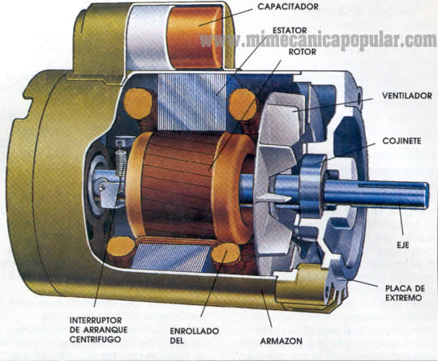
Motor de fase partida arranque por capacitor
En virtud de su mayor par de arranque, los motores de fase partida y arranque por capacitor se emplean para bombas, compresores, unidades de refrigeración, acondicionadores de aire y lavadoras grandes, en los que se necesita un motor monofásico que desarrolla alto par de arranque bajo carga y cuando se requiere un motor reversible.

Slide 20
Motor de fase partida arranque por capacitor
Para cambiar el sentido de giro del motor, es necesario invertir la polaridad de la corriente del arrollamiento auxiliar. Esto se hace cambiando la conexión del condensador en la placa de bornes como se indica en la figura

Slide 21
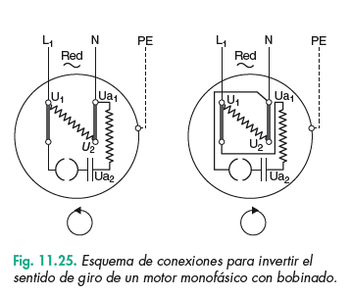
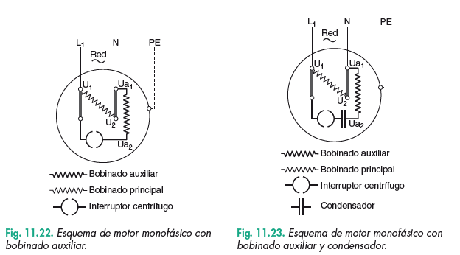
Motor de fase partida arranque

Slide 22
Motor de fase partida arranque por capacitor
El condensador y la inductividad del arrollamiento auxiliar forman un circuito oscilante en serie. Por eso la tensión aplicada al condensador es superior a la tensión de la red. La máxima tensión en el condensador aparece cuando el motor gira en vacío.
Los capacitores para el motor de condensador tienen que estar dimensionados para la máxima tensión que se pueda producir. En la tabla se muestran algunos valores comerciales usados

Slide 23
Motor de fase partida y capacitor permanente de un valor.
Este tipo de motor tiene dos devanados permanentes que, en general, se arrollan con alambre del mismo diámetro y el mismo número de vueltas
Ya que trabaja en forma continua como motor de arranque por capacitor no se necesita interruptor centrífugo.
El capacitor que se usa se diseña para servicio continuo y es del tipo de baño de aceite.
Se recomienda utilizarlos cuando se requiere accionar cargas con mínimo par de arranque.

Slide 24
Motor de fase partida por condensador de arranque y de marcha
El motor produce un par de arranque elevado si se utiliza un condensador de arranque CA y un condensador de servicio Cm. Mediante la capacidad de ambos condensadores se puede incrementar el par de arranque hasta un valor que sea 2 a 3 veces superior al par nominal. Por este motivo el motor puede arrancar en carga.
Una vez que se haya acelerado, se desconecta el condensador de arranque quedando sólo el condensador de servicio o de marcha

Slide 25
Motor de fase partida por condensador de arranque y de marcha
El motor de capacitor de arranque y de marcha, combina las ventajas de funcionamiento casi sin ruido y de control limitado de velocidad del capacitor de marcha con el alto par de arranque del motor de arranque por capacitor.

Slide 26
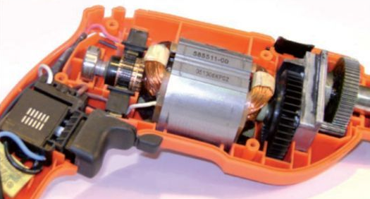
El motor universal
Funcionan con c.a. y c.c. y son de fracción de 1 hp y son usados principalmente en aparatos electrodomésticos. El inducido es igual al de un motor de c.c.
Funciona con corriente alterna y con corriente directa.
Posee un par de arranque muy elevado.
La velocidad es directamente proporcional a la corriente.
Se utiliza en herramientas manuales, electrodomésticos

Slide 27
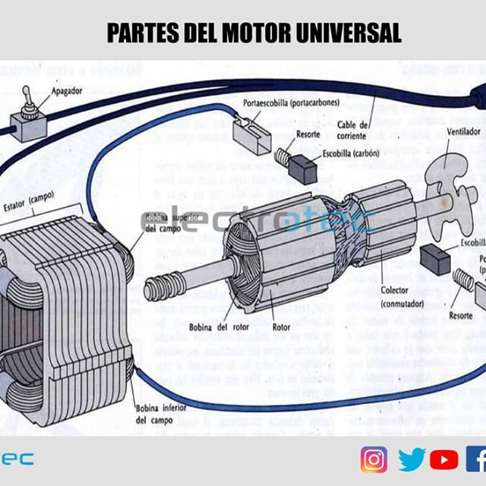

Slide 28
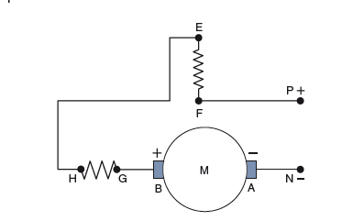
El motor universal
Regulación de velocidad
La velocidad se puede regular por medio de reóstatos y bobinas de tomas múltiples devanadas en torno del campo. Como es un motor serie, la carga siempre debe estar conectada al motor.

Slide 29
El motor universal
La rotación se puede invertir cambiando la dirección de la corriente ya sea en el circuito de campo o en el inducido.

